Slide 1
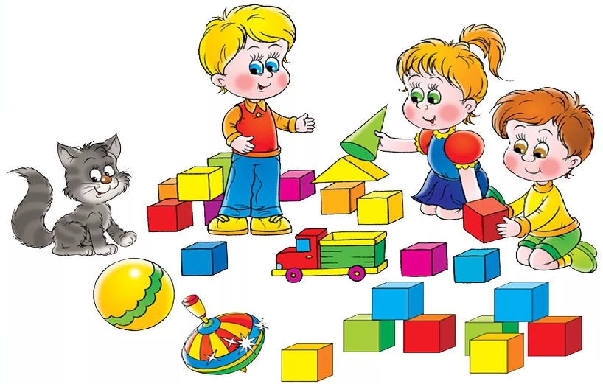
СП «Детский сад №9»ГБОУ СОШ №9 г.о.Октябрьск
Современные подходы к организации конструктивно- модельной деятельности детей раннего возраста.
Подготовила :старший воспитатель
СП «Детский сад №9»ГБОУ СОШ №9
ГБОУ СОШ №9 г.о.Октябрьск
Калмыкова Ю.В.

Slide 2
АКТУАЛЬНОСТЬ.
Основу конструктивно-модельной деятельности составляют развивающие,
игровые технологии и методики деятельностного типа.
технологичность повседневной жизни: освоение разнообразных электронных игрушек, гаджетов и т.д.;
стремительное развитие науки и техники, автоматизация промышленных процессов;
инновационные процессы развития дошкольного образования как первого уровня основного общего образования;
развитие в конструировании мыслительных функций и способностей (наблюдательность, сообразительность, инициативность в принятии решений).

Slide 3
П.Ф. Каптерев характеризует особенности детей раннего возраста, как «Прикосновение к жизни, искусству, творчеству. «Говорунки»»

Slide 4
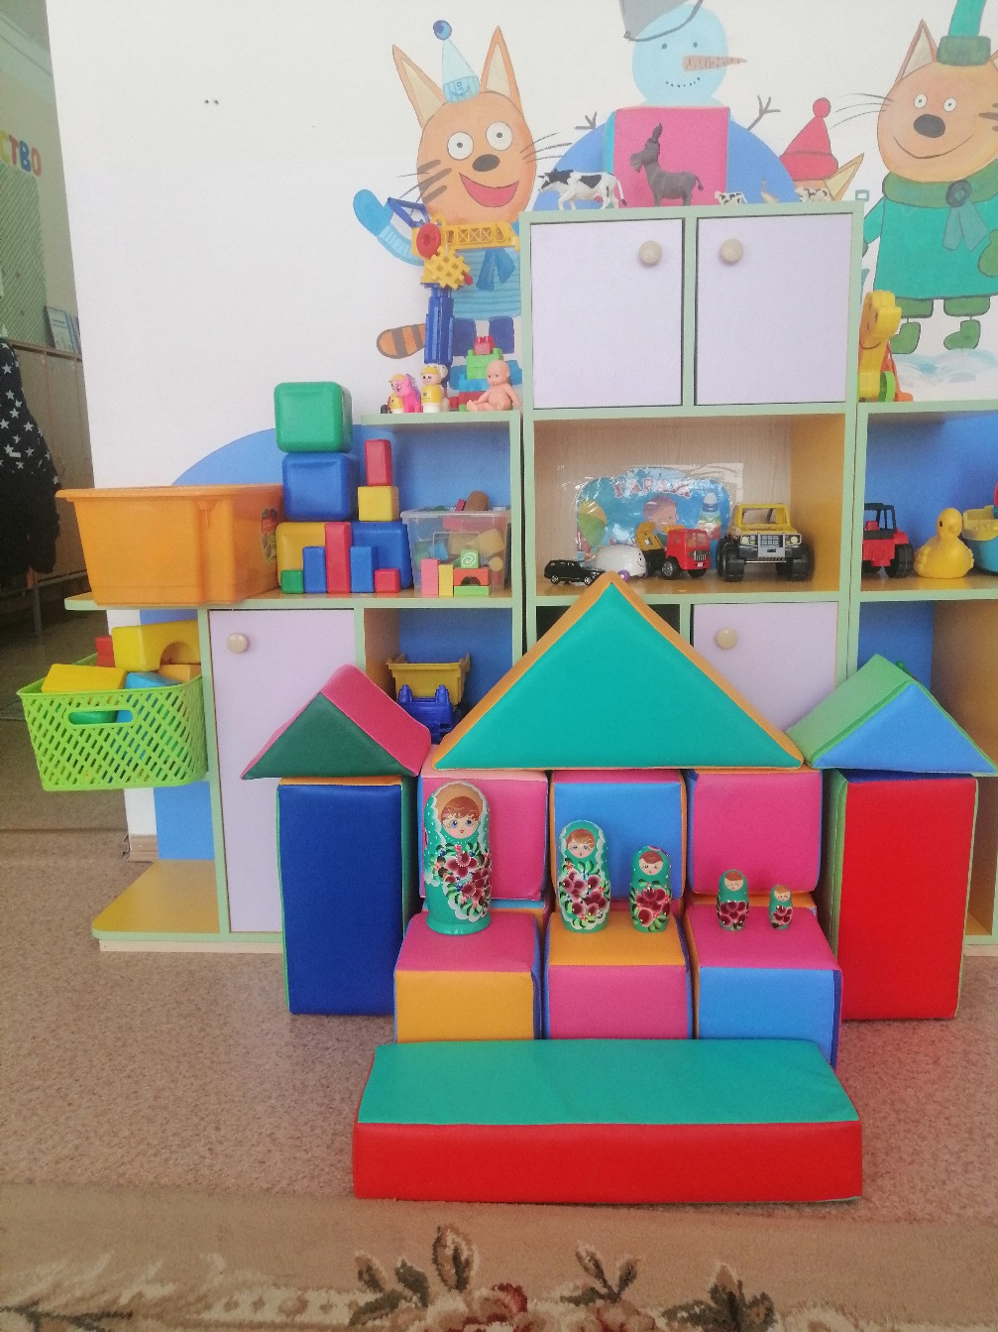
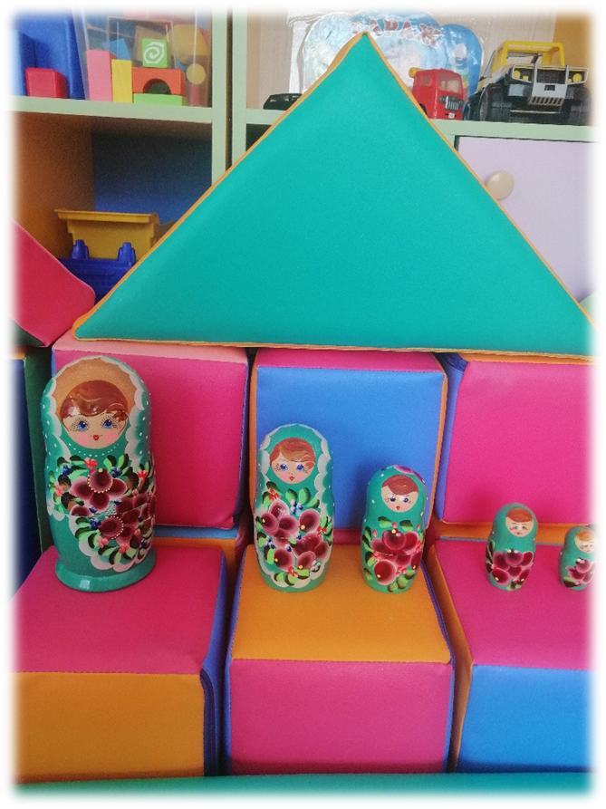
Уголок «Юные конструкторы»

Slide 5
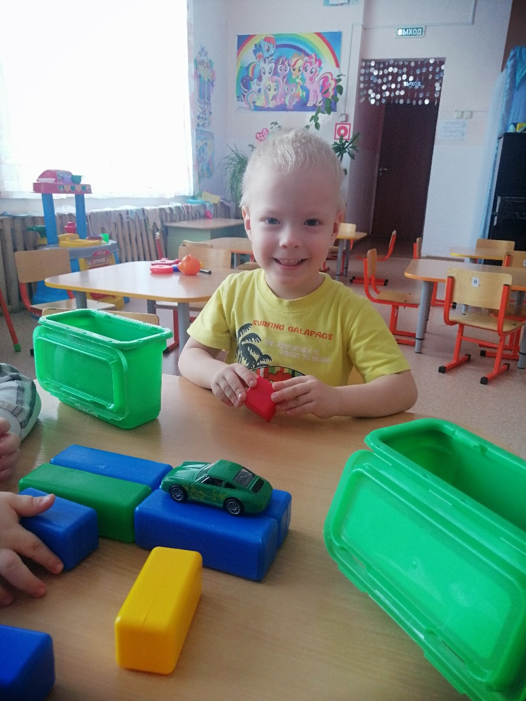
Для самостоятельных игр надо компоновать в коробку геометрические формы вместе с материалами для обыгрывания.

Slide 6
Сюжетное конструирование.

Slide 7
Темы, наиболее адекватные возрастным возможностям детей: горки, мебель, домики, транспорт.

Slide 8
Дорожки.

Slide 9
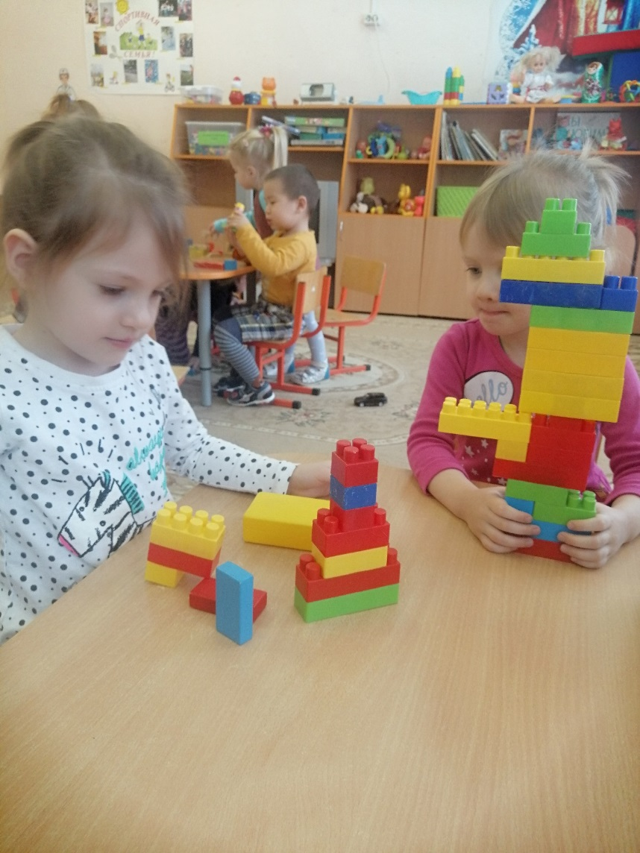
Башенки.

Slide 12
СПАСИБО
ЗА
ВНИМАНИЕ!

